Slide 1

Predict Customer Personality to boost marketing campaign by using Machine Learning
Created by:
Joni Syofian
jonisyofian14@gmail.com
linkedIn Profile
“Joni Syofian is a fresh graduate student from Bandung Institute of Technology. He has interested in data, be it data science or data analytics. He is currently pursuing data science by participating in a data science Bootcamp. In addition, he is currently working as a research assistant in the oceanographic data processing. ”

Slide 2
Overview
“Sebuah perusahaan di Indonesia ingin mengetahui efektifitas sebuah iklan yang mereka tayangkan, hal ini penting bagi perusahaan agar dapat mengetahui seberapa besar ketercapainnya iklan yang dipasarkan sehingga dapat menarik customers untuk melihat iklan.
Dengan mengolah data historical advertisement serta menemukan insight serta pola yang terjadi, maka dapat membantu perusahaan dalam menentukan target marketing, fokus case ini adalah membuat model machine learning classification yang berfungsi menentukan target customers yang tepat ”

Slide 3
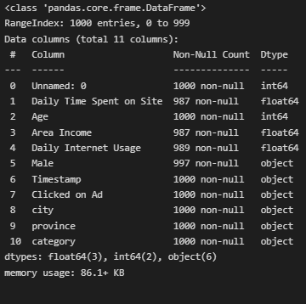
Data Overview
Deskripsi:
Data ini merupakan data historical advertisement yang berkaitan dengan customer.
Terdiri dari 1000 baris dan 11 kolom
Baris dan Kolom
Missing Value
Terdapat missing value pada kolom kolom `Daily Time Spent on Site`, `Area Income`, `Daily Internet Usage`, dan kolom `Male`
Data duplicate
Tidak terdapat data duplicate.
Untuk selengkapnya, dapat melihat jupyter notebook disini

Slide 4
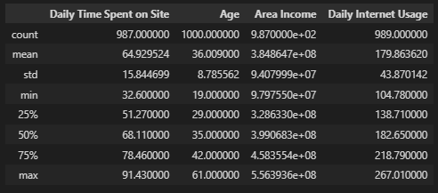
Exploratory Data Analysis
Statistika Deskriptif
Data Numerik
Terdapat perbedaan nilai mean dan median yang berbeda dari setiap kolom numerikal yang menandakan bahwa distribusi data tidak normal, namun hal ini akan dipastikan lagi dengan plot distribusi dan juga nilai skewness.
Terdapat perbedaan yang signifikan antaran nilai minumum dengan kuartial bawah (25%) dan nilai maksimum dengan kuartil atas (75%) yang menandakan bahwa terdapat outliers pada data, namum hal ini akan dipastikan lagi nanti dengan menggunakan boxplot.
Nilai standar deviasi yang cukup besar menandakan bahwa data tersebar (jauh dari rata-rata).
Rata-rata customer menghabiskan waktu sekitar 64 menit di platfrom/website
Rata-rata customer bersuia 36 tahun.
Rata-rata area income adalah sebesar IDR 384,864,700
Rata-rata customer menggunakan internat dalam sehari adalah 179 minutes.
Untuk selengkapnya, dapat melihat jupyter notebook disini

Slide 5
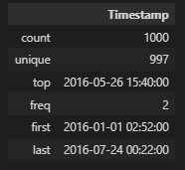
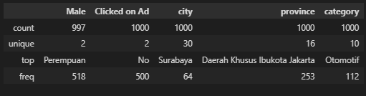
Exploratory Data Analysis
Statistika Deskriptif
Data Kategorik
Data Datetime
Pada kolom male nilai yang paling banyaka ada 'Perempuan' sehingga kebanyakan customer adalah perempuan. Penamaan kolom ini agak membingungkan sehingga nanti akan dilakukan perubahan nama kolom.
Cliked on Ad baik value yes dan no memiliki nilai yang sama.
Kota dengan customers yang terbanyak adalah Kota Surabaya dan Bandung
Provinsi dengan customers terbanyak adalah provinsi Daerah Khusus Ibukota Jakarta
Berdasarkan 'category' nilai yang paling banyak adalah Otomotif.
Terdapat perbedaan antara nilai 'count' dengan 'unique' yang menandakana bahwa terdapat customer yang mengklik iklan secara bersamaan.
2 kali dengan customer yang berbeda mengklik iklan diwaktu yang bersamaan yaitu pada 2016-05-26 15:40:00
Iklan pertama kali diklik pada 2016-01-01 02:52:00
klan terakhir kalik diklik pada 2016-07-24 00:22:00
sehingga dari data didapatkan bahwa iklan berlangsung selama 7 bulan yaitu dari bulan Januari 2016 hingga Juli 2016.
Untuk selengkapnya, dapat melihat jupyter notebook disini

Slide 6
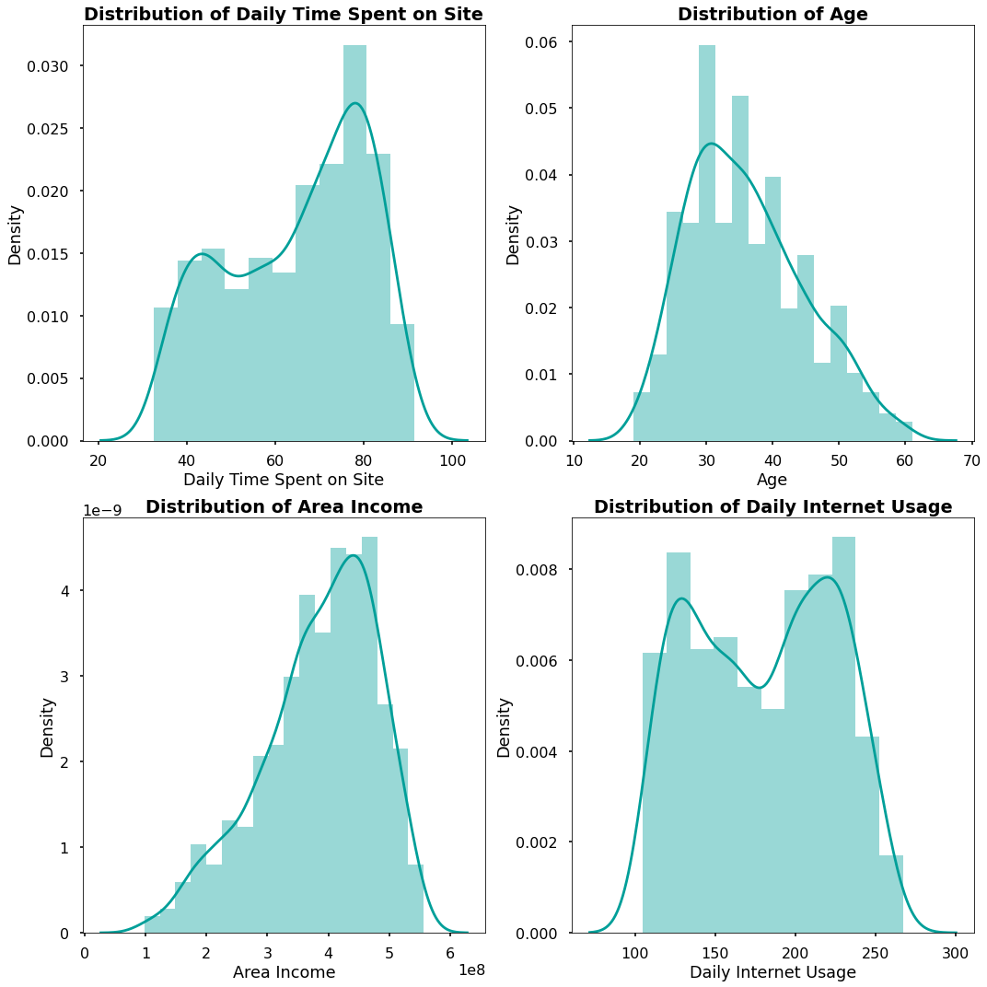
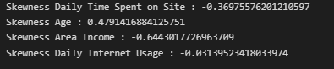
Exploratory Data Analysis
Univariate Analysis
Data Numerik
Customer paling banyak menghabiskan waktu di dalam site berkisar 75 - 85 menit
Customer paling banyak berada pada rentang usia 30 - 35 tahun
Berdasarkan area income, area income terbanyak berada pada kisaraan IDR 400,000,000 - IDR 500,000,
Customer menggunakan internat dalam sehari terbanyak pada rentang 220 - 240 minutes.
Dari plot distribusi dan nilai skewness dapat diketahui bahwa data numerik memiliki distribusi yang mendekatai distribusi normal dengan 3 dari 4 data numerik memiliki nilai skewness yang negatif ('Daily Time Spent', 'Area Income', 'Daily Internet Usage'); nilai positif yaitu 'Age'.
Untuk selengkapnya, dapat melihat jupyter notebook disini

Slide 7
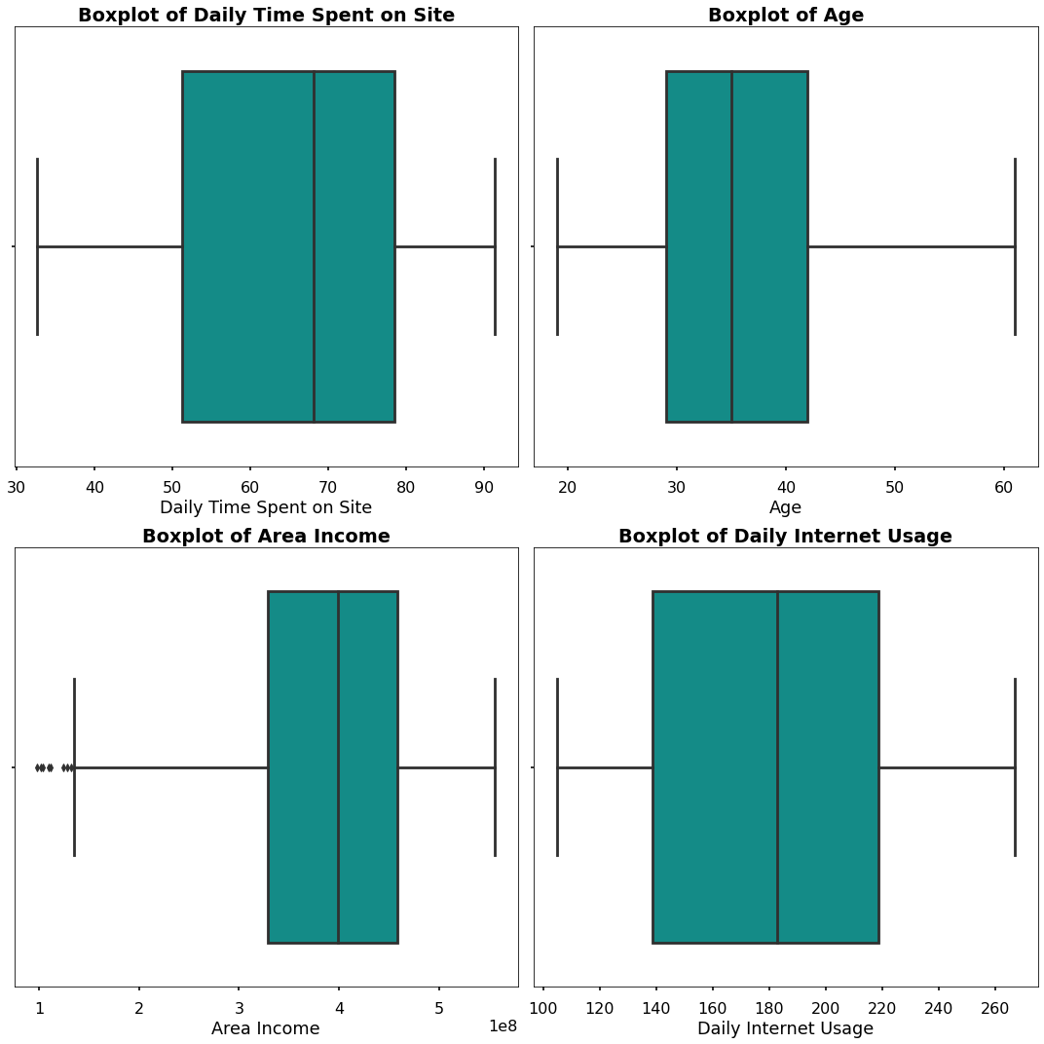
Exploratory Data Analysis
Univariate Analysis
Data Numerik
Dari boxplot diatas didapatkan bahwa hanya pada kolom `Area Income` yang memiliki outliers. Sehingga hal ini nantinya perlu dilakukan handle outliers.
Untuk selengkapnya, dapat melihat jupyter notebook disini

Slide 8
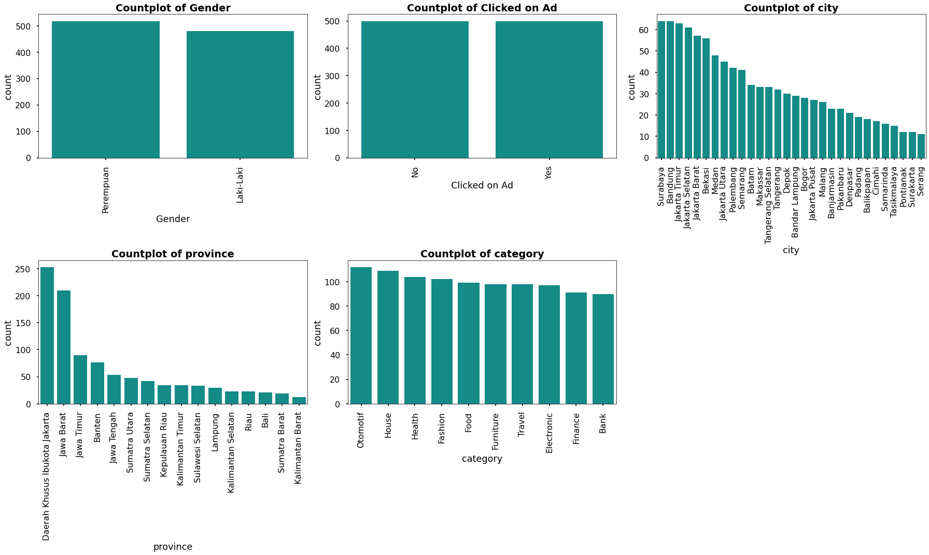
Exploratory Data Analysis
Univariate Analysis
Data Kategori
Perempuan merupakan customer terbanyak meskipun tidak terdapat perbedaan yang signifikan.
Tidak terdapat perbedaan dari jumlah customer mengklik iklan dan yang tidak mengklik iklan.
Bandung dan Surabaya memiliki merupakan kota dengan customer yang paling banyak.
Provinsi DKI Jakarata merupakan provinsi dengan jumlah customer terbanyak.
Otomotif merupakan `category` terbanyak namun demikian tidak terdapat perbedaan yang signifikan dengan `category` yang lainnya.
Untuk selengkapnya, dapat melihat jupyter notebook disini

Slide 9
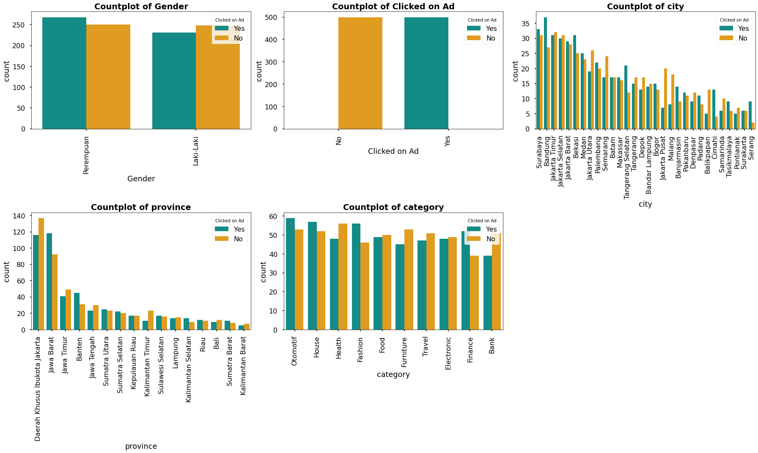
Exploratory Data Analysis
Bivariate Analysis
Data Kategori
Pada perempuan lebih banyak mengklik iklan daripada tidak mengklik iklan. Sebaliknya, pada laki-laki lebih banyak tidak mengklik iklan dibandingkan yang mengklik iklan. Namun secara keseluruhan tidak terdapat perbedaan yang cukup signifikan.
Untuk kolom lainnya tidak ada nilai yang terlalu mendominasi dan tidak dapat ditarik kesimpulan.
Untuk selengkapnya, dapat melihat jupyter notebook disini

Slide 10
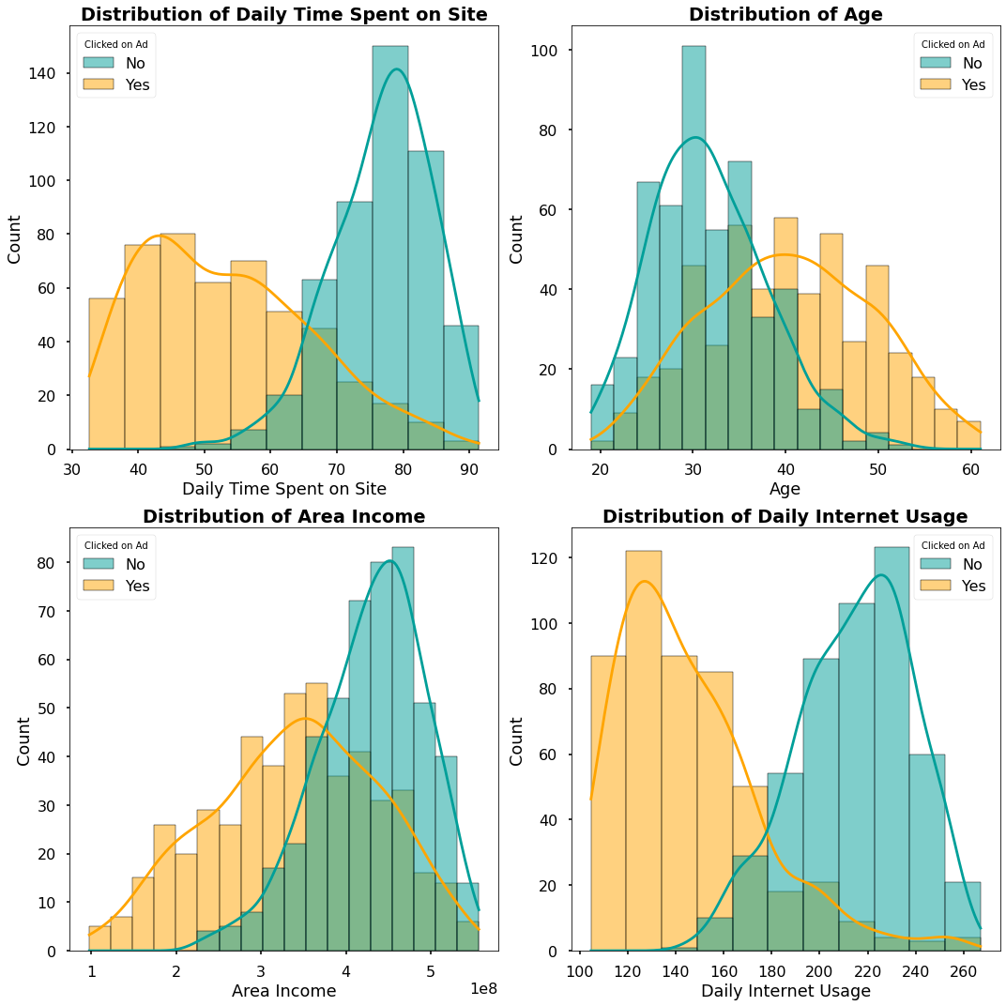
Exploratory Data Analysis
Bivariate Analysis
Data Numerik
Daily Time Spent on Site customer yang mengklik iklan kebanyakan berada pada rentanga 40 - 50 minutes. Sedangkan yang tidak mengklik iklan berada pada rentang 75 - 85 menit.
Age untuk customer yang mengklik iklan cendrung menyerupai distribusi normal dengan customer terbanyak berada pada rentang usia 35 - 45 tahun. Sedangkan yang tidak mengklik iklan memiliki distribusi yang skew dengan customer terbanyak berada pada rentang usia 28 -32 tahun.
Area Income untuk customer yang mengklik iklan memiliki distribusi menyerupai distribusi normal dengan customer terbanyak dengan area income sebesa IDR 300 juta - IDR 400 juta. Sedangkan yang tidak mengklik iklan memiliki distribusi yang skew dengan customer terbanyak dengan area income sekitar IDR 430 juta - IDR 480 juta.
Daily internet usage untuk customer yang mengklik iklan cenderung lebih sedikit dengan customer terbanyak memiliki dengan daily internet usage 120 -140 menit. Sedangkan customer yang tidak mengklik iklan memiliki kecenderungan dengan daiy usage yang besar, dengan customer terbanyak berada pada rentangan 220 - 240 menit.
Untuk selengkapnya, dapat melihat jupyter notebook disini

Slide 11
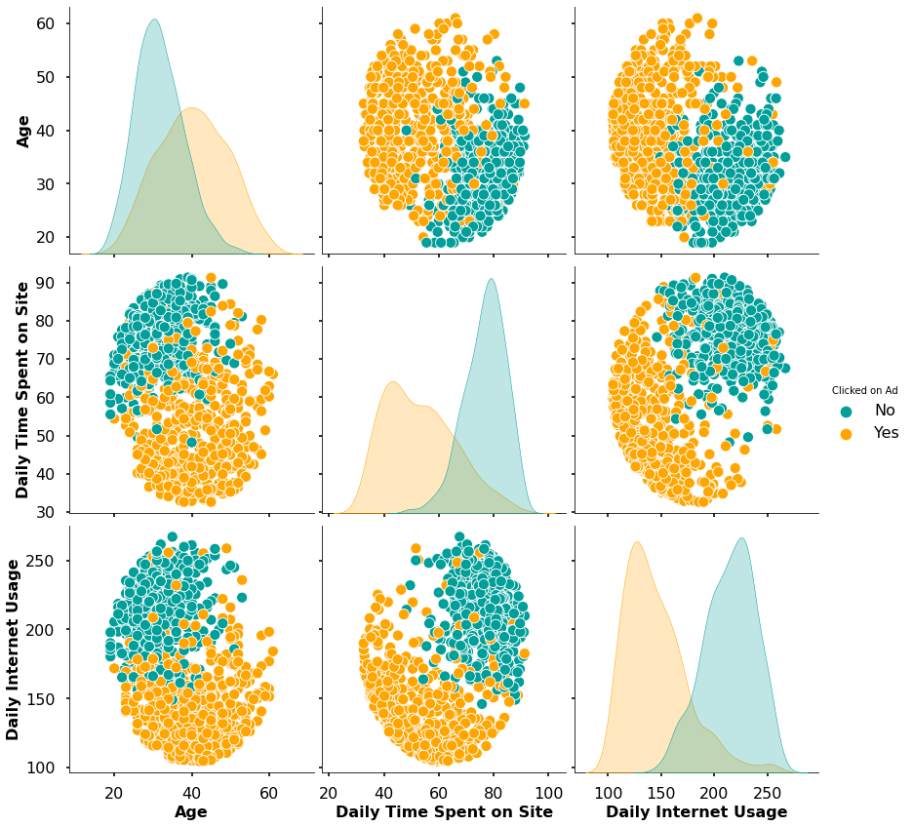
Exploratory Data Analysis
Bivariate Analysis
Data Numerik
Semakin tua usia customer maka semakin kecil nilai Daily internet usage dan juga daily time spent on site (berbanding terbalik).
didapatkan juga bahwa kecenderungan customer yang mengklik iklan terdiri dari berbagai usia yang memiliki Daily internet usage dan juga daily time spent on site yang kecil.
Untuk daily time spent on site dan daily interner usage memiliki korelasi yang positif dimana semakin bear nilai daily spent on site, maka semakin besar juga daily internet usage.
Untuk selengkapnya, dapat melihat jupyter notebook disini

Slide 12
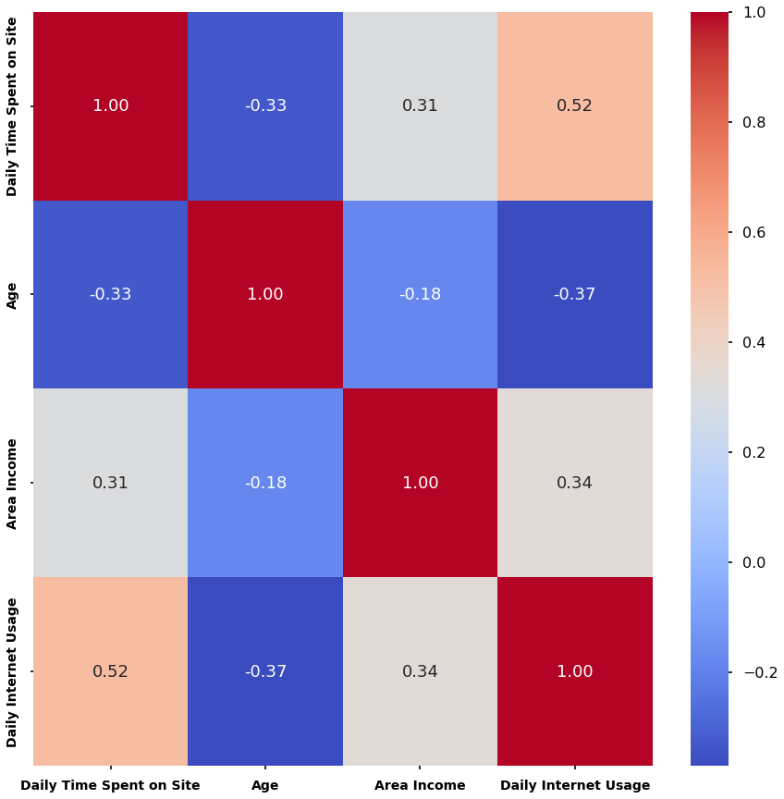
Exploratory Data Analysis
Multivariate Analysis
Korelasi
Dari korelasi heatmap di atas diketahui bahwa fitur yang memiliki korelasi tertinggi adalah antara daily time spent on site dengan daily internet usage yaitu sebesar 0.52. Angka ini tidak terlalu besar sehingga tidak menandakan adanya fitur yang redundan dan semua fitur dapat digunakan untuk machine learning. Selain itu juga ditemukan nilai korelasi negatif yaitu age dan daily internet usage, age dengan area income, dan age dengan daily time spent on site. Namun demikian nilai korelasi terebut tidak besar dan tidak melebihi 0.7.
Untuk selengkapnya, dapat melihat jupyter notebook disini

Slide 13
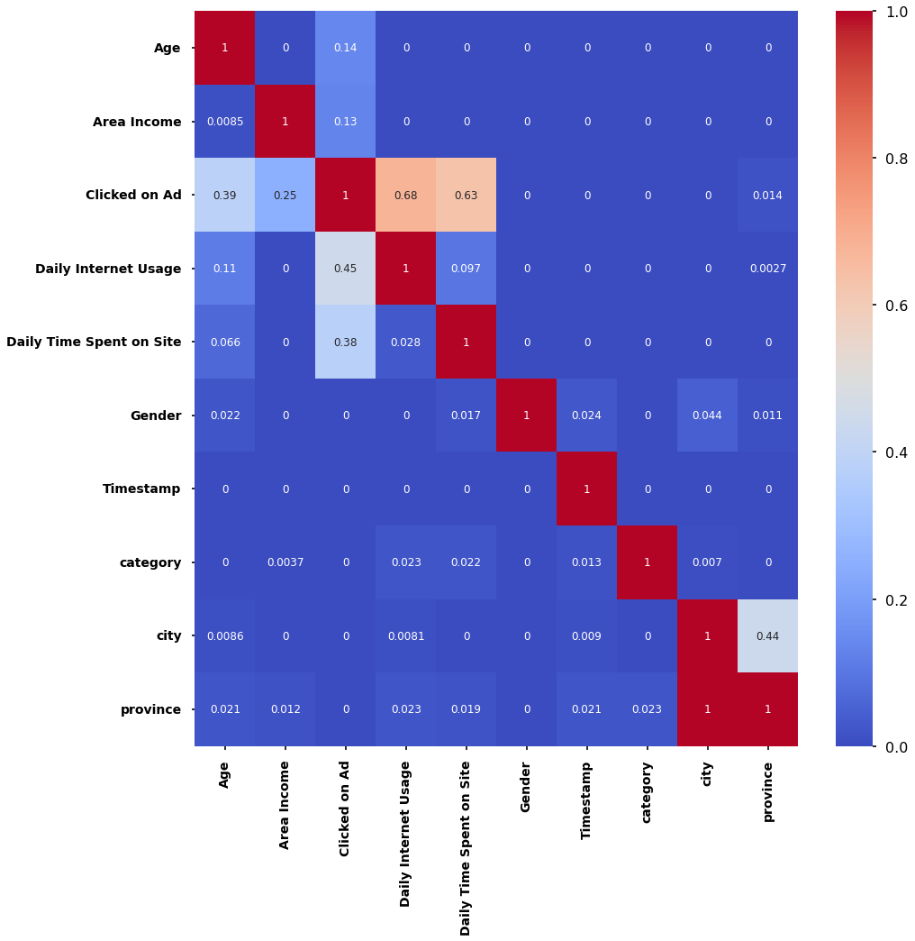
Exploratory Data Analysis
Multivariate Analysis
PPS (Predictive Power Score)
Dari heatmap correlation (pearson correlation) hanya menunjukkan korelasi fitur numerik saja. Sedangkan fitur kategori tidak diketahui nilai korelasinya. Untuk itu dapat digunakan PPS (Predictive Power Score) yang dapat melihat hubungan dari semua fitur dengan target (`Clicked on Ad`).
PPS (Predictive Power Score) didaptkan bahwa fitur `Daily Internet Usage`, `Daily Time Spent on Site`, `Age`, dan `Area Income` memiliki score yang besar dibandingkan fitur lainnya.
Untuk selengkapnya, dapat melihat jupyter notebook disini

Slide 14
Data Cleaning & Preprocessing
Feature Target
Feature Extraction (Date Time Data)
Fitur target pada machine learning ini adalah `Clicked on Ad` yang menandakan apakah customer mengklik iklan atau tidak. Karena nilai dari fitur ini adalah 'Yes' dan 'No' maka kita akan menggantinya dengan nilai 1 dan 0 dengan nama `Target`.
Pada tahap ini kita akan membuat kolom baru berdasarkan kolom `Timestamp`. Kolom yang akan dibuat adalah kolom `month`, `days`, dan `Weekdays` yang menandkan 0 dengan hari senin dan 6 menandakan minggu. Kemudian, dikelompokkan menjadi weekday dan weekend (sabtu dan minggu).
Handling Outliers
Handle Missing Values
Seperti yang diketahui bahwa pada kolom `Area Income` terdapat outliers oleh karena itu kita akan handle hal tersebut dengan remove outliers menggunakan metode IQR.
Kolom `Daily Time Spent on Site` akan diisi dengan nilai rata-rata karena simetri skew
Kolom `Area Income` akan diisi dengan median karena skew
Kolom `Daily Internet Usage` akan diisi engan rata-rata karena simetri skew
Kolom `Gender` akan diisi dengan modus
Feature Selection
didrop kolom `city`, `province` karena memiliki banyak nilai unik dan `Weekdays` yang sudah dikonversi ke weekend atau weekday.
Untuk selengkapnya, dapat melihat jupyter notebook disini

Slide 15
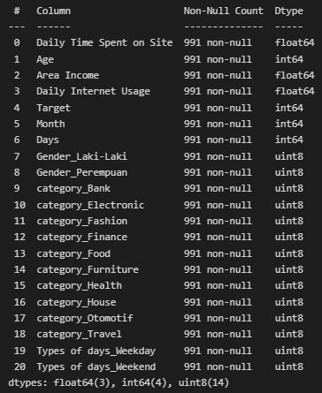
Data Cleaning & Preprocessing
Feature Encoding
Teknik feature encoding yang digunakan adalah one hot encoding karena semua variabel kategori bukan merupakan variabel yang bersifat ordinal atau bertingkat.
Split Feature dan Target
Target : Kolom `Target`
Fitur : 22 kolom yang lainnya.
Untuk selengkapnya, dapat melihat jupyter notebook disini

Slide 16
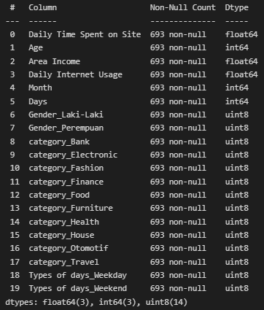
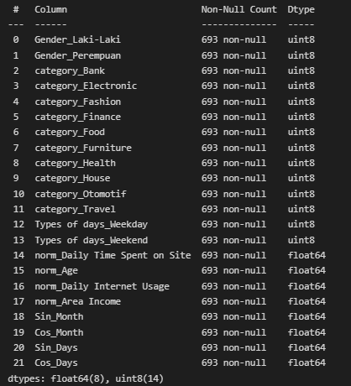
Data Modeling
Pada tahap modeling ini dilakukan dua eksperimen yaitu tanpa feature scaling dan dengan feature scaling
Fitur model tanpa feature scaling
Fitur model dengan feature scaling
Untuk selengkapnya, dapat melihat jupyter notebook disini

Slide 17
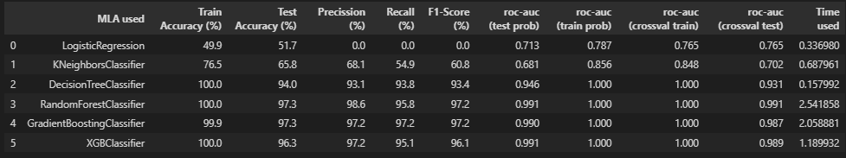
Data Modeling
Tanpa Feature Scaling
Berikut merupakan hasil dari model tanpa proses normalisasi dan scaling dari data numerik
Dari matrix evaluasi diatas diperoleh bahwa Random Forest merupakan algoritma yang memiliki performa yang lebih baik dibandingkan algoritma yang lainnya. Namun, dalam segi waktu komputasi, random forest merupakan algoritma yang paling banyak membutuhkan waktu. Sedangkan algoritma yang membutuhkan waktu paling sedikit adalah algoritma Decision Tree. Mari kita cek jika dilakukan feature transformation.
Untuk selengkapnya, dapat melihat jupyter notebook disini

Slide 18
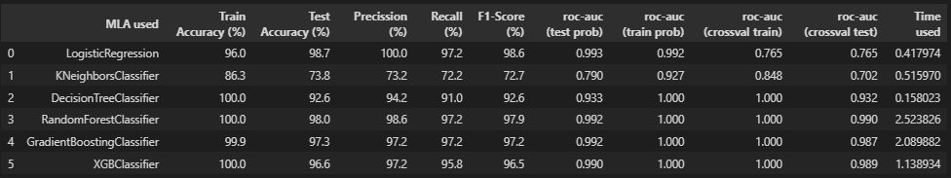
Data Modeling
Dengan Feature Scaling
Berikut merupakan hasil dari model setelah proses normalisasi dan scaling dari data numerik
Tujuan model adalah memprediksi jumlah maksimum pelanggan potensial yang mengklik iklan. Oleh karena itu kita harus meminimalkan False Positive dimana pelanggan yang tidak mengklik iklan diprediksi salah untuk mengklik iklan. Ini akan menyebabkan retargeting pasar yang salah kemudian menyebabkan potensi kerugian karena kita telah menghabiskan biaya pemasaran pada target yang salah.
Oleh karena itu kita harus mengoptimalkan skor Precission sambil tetap mempertimbangkan metrik lain berada di skor maksimum.
Sehingga, model yang dipilih adalah model dengan algoritma Random Forest hasil dari model yang dilakukan feature scaling karena memiliki nilai precession dan accuracy yang lebih besar dibandingkan model yang lainnya. Pilihan kedua adalah dapat menggunakan model dengan algoritma Gradient Boosting yang memiliki perbedaan yang tidak jauh dengan hasil model algoritma Random Forest.
Untuk selengkapnya, dapat melihat jupyter notebook disini

Slide 19
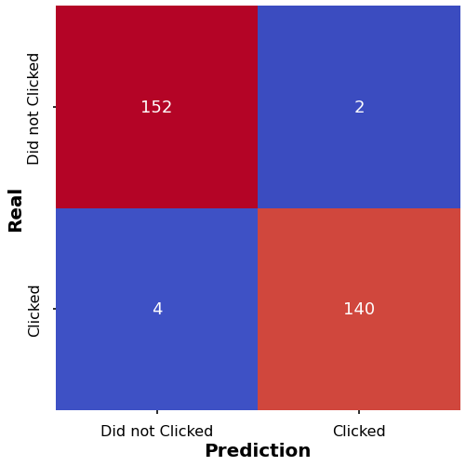
Data Modeling
Confusion Matrix Model dengan Algoritma Random Forest (dengan Feature Scaling)
Dari matriks confusion dapat dilihat bahwa model dengan algoritma random forest memilik perofma yang baik dimana dapat dilihat bahwa jumlah yang diprediksi mengklik tetapi tidak mengklik (False Positif) bernilai sedikit.
Untuk selengkapnya, dapat melihat jupyter notebook disini

Slide 20
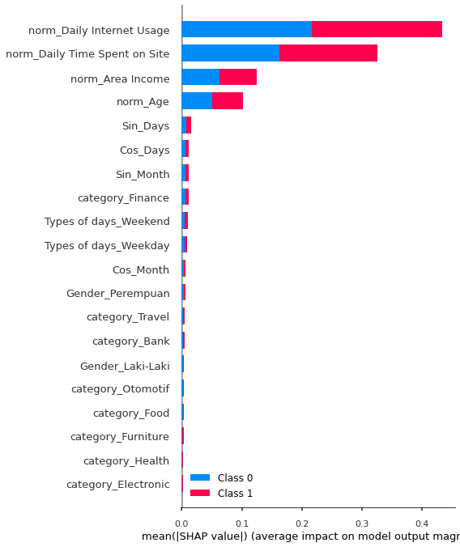
Data Modeling
Feature Importance Model dengan Algoritma Random Forest (dengan Feature Scaling)
Dari fitur importance didapatkan bahwa 3 fitur penting adalah `Daily Internet Usage`, `Daily Spent on Site`, `Area Income` dan `Age`. Ketiga feature ini menentukan apakah user akan mengklik iklan atau tidak. Sehingga dari sini akan dijadikan sebagai business recommendation.
Untuk selengkapnya, dapat melihat jupyter notebook disini

Slide 21
Business Recommendation & Simulation
Business Recommendation
Berdasarkan EDA dan Feature importance, business recomendation yang dapat diajukan adalah sebagai berikut:
Customer yang mengklik iklan merupakan customer yang menghabiskan waktu di internet dan website dalam waktu yang singkat. Oleh karena itu, hal yang dapat dilakukan adalah mengoptimalkan iklan dengan dikemas lebih menarik sehingga ketika customer memasuki website langsung mengklik iklan tersebut. Di lain sisi, penambahan iklan dirasa tidak perlu karena dapat meningkatkan cost.
Berdasarkan Area Income, customer berdistribusi normal yang memiliki artian bahwa customer yang mengklik iklan adalah customer dengan area income kecil hingga yang terbesar. Aksi yang dapat dilakukan adalah iklan yang diberikan adalah iklan yang dapat mencakup kesemua kelompok area income, sehingga baik itu customer dengan area income rendah ataupun tinggi tertarik untuk mengklik iklan yang diberikan.
Berdasarkan Area Income, customer berdistribusi normal yang memiliki artian bahwa customer yang mengklik iklan adalah customer dengan usia muda hingga tua. Aksi yang dapat dilakukan adalah iklan yang diberikan adalah iklan yang dapat mencakup kesemua kelompok umur, sehingga baik itu customer dengan muda ataupun tua tertarik untuk mengklik iklan yang diberikan.
Untuk selengkapnya, dapat melihat jupyter notebook disini

Slide 22
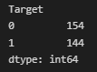
Business Recommendation & Simulation
Business Simulation
Data yang digunakan pada business simulation ini adalah data hasil split_train_test (data test). Dengan rincian sebagai berikut:
Terlihat bahwa jumlah customer adalah sebanyak 298 customer. Terdapat dua skema pada business simulation kali ini yaitu tanpa machine learning dan dengan machine learning. Dengan asumsi yang digunakan adalah sebagai berikut:
Advertising costs per customer = Rp. 1.000
Profit earned when a customer clicks on an ad = Rp. 5.000
0 : Yang tidak mengklik iklan
1 : Yang mengklik iklan
Formula yang digunakan
Click Through Rate (CTR) = Jumlah customer yang mengklik/jumlah total customer
Total Cost = Advertising costs per customer * Jumlah customer yang diberikan iklan
Revenue = Profit earned when a customer clicks on an ad * Jumlah customer yang mengklik
Profit = Revenue – Total Cost
Untuk selengkapnya, dapat melihat jupyter notebook disini

Slide 23
Business Recommendation & Simulation
Business Simulation (Tanpa Modeling)
Pada skema ini, iklan diberlakukan untuk semua customer 298 customer. Sehingga didapatkan hasil sebagai berikut:
Click Through Rate (CTR) = (144/298) * 100% = 48.32%
Total Cost = 1000 * 298 = Rp. 298,000
Revenue = Rp. 5,000 * 144 = Rp. 720,000
Profit = Revenue – Total Cost = Rp. 422,000
Business Simulation (Dengan Modeling)
Pada skema ini, iklan hanya diberikan pada customer yang diprediksi oleh model yang mengklik iklan yaitu sebanyak 142 orang.
Click Through Rate (CTR) = (140/142) * 100% = 98.59%
Total Cost = 142 * 298 = Rp. 142,000
Revenue = Rp. 5,000 * 142 = Rp. 700,000
Profit = Revenue – Total Cost = Rp. 558,000
Untuk selengkapnya, dapat melihat jupyter notebook disini

Slide 24
Business Recommendation & Simulation
Kesimpulan
Kesimpulan dari business simulation di atas adalah sebagai berikut:
Dengan menggunakan machine learning CTR meningkat sebesar 50.27%
Efisiensi cost sebesar 52.35 % dimana dalam business simulation didapatkan bahwa biaya yang tidak dikeluarkan karena menggunakan hasil dari model adalah sebesar Rp.156.000
Persentase profit mengalami peningkatan sebesar 32.32% atau dari business simulation didapatkan bahwa selisih dari profit dengan menggunakan hasil dari model dan tidak menggunakan model adalah sebesar Rp. 136.000
Untuk selengkapnya, dapat melihat jupyter notebook disini

Slide 25
TERIMA KASIH
Untuk selengkapnya, dapat melihat jupyter notebook disini

